Slide 1

Природоохранные акции
«Будь природе другом!»,
в которых ежегодно принимают участие
обучающиеся 3-б класса
МОУ Жарковская СОШ №1»:
Васбиева Алиса, Иванова Полина,
Копаева Ксения, Сурин Артём,
Байкова Валерия.
В некоторых мы уже успели поучаствовать и сами, а о других мы узнали у своих старших товарищей и у своего учителя.
Хотелось бы узнать, а что ещё интересного проводится в других школах и , может быть, провести в нашей школе.

Slide 2


Slide 3
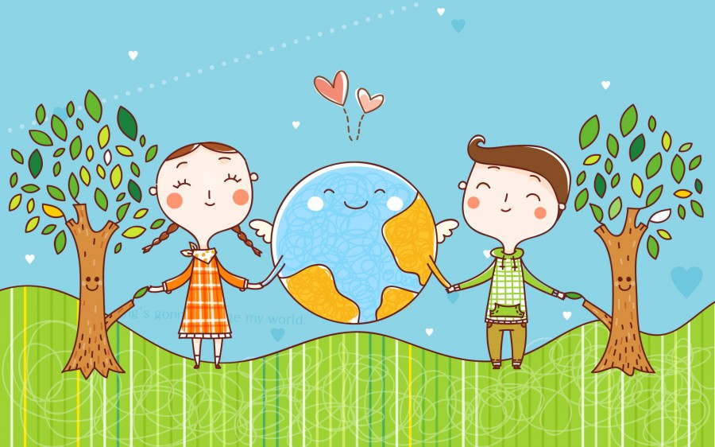
Девиз
«Только вместе, только дружно, помогать природе нужно! »

Slide 4
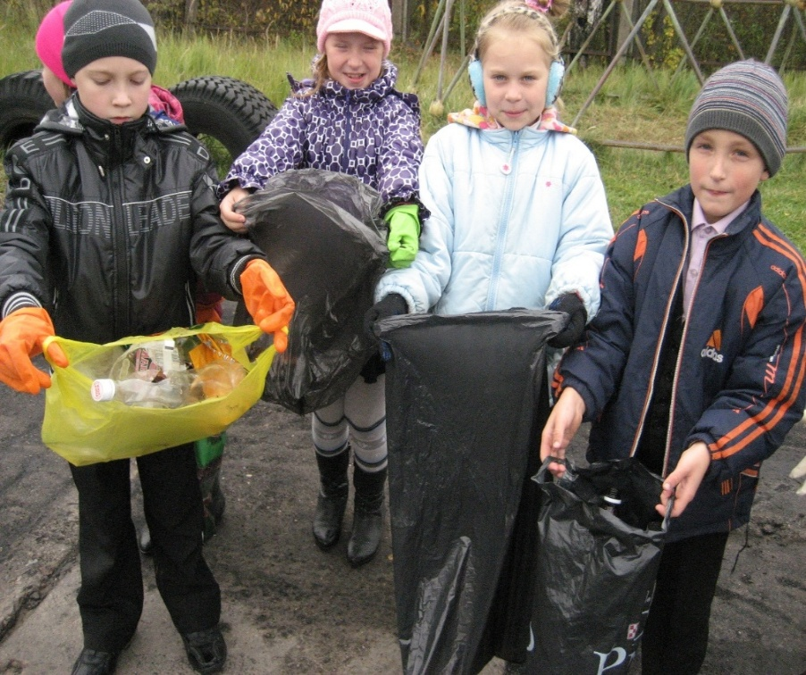
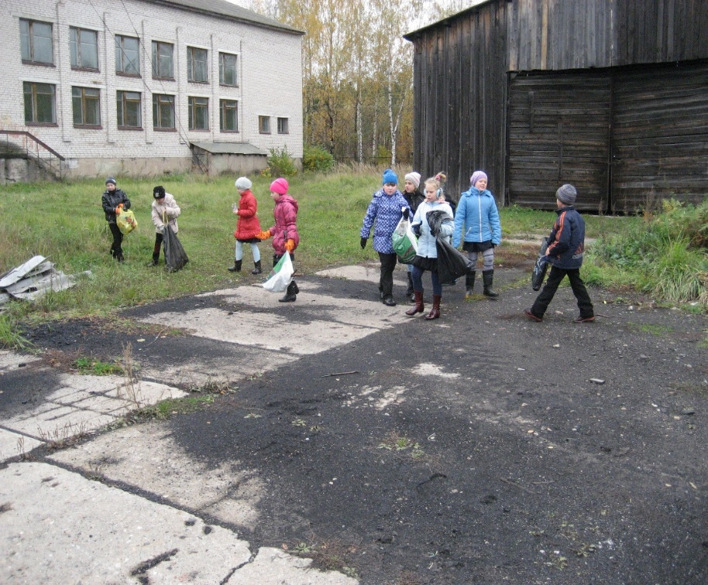
Акции
«Школа-территория чистоты!»
Мусору- НЕТ!
В первую очередь-чистота в доме. А школа-это наш дом.
Мы даже соревнуемся, кто больше наберёт мусора.
Но это не всегда легко сделать.
Возле школы-порядок.
Теперь мы знаем, что мусор можно и нужно разделять.

Slide 5
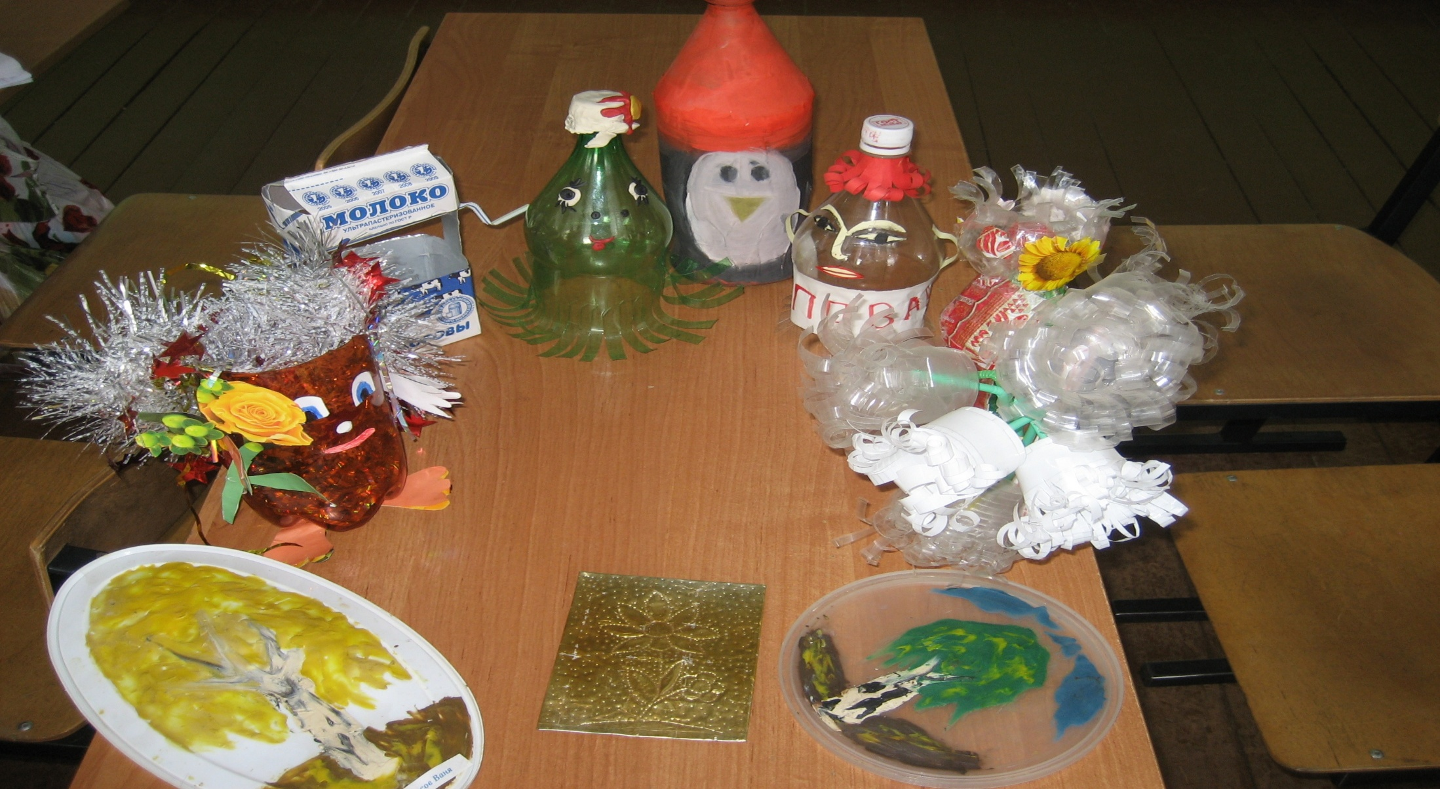
Новая жизнь «ненужных» вещей

Slide 6
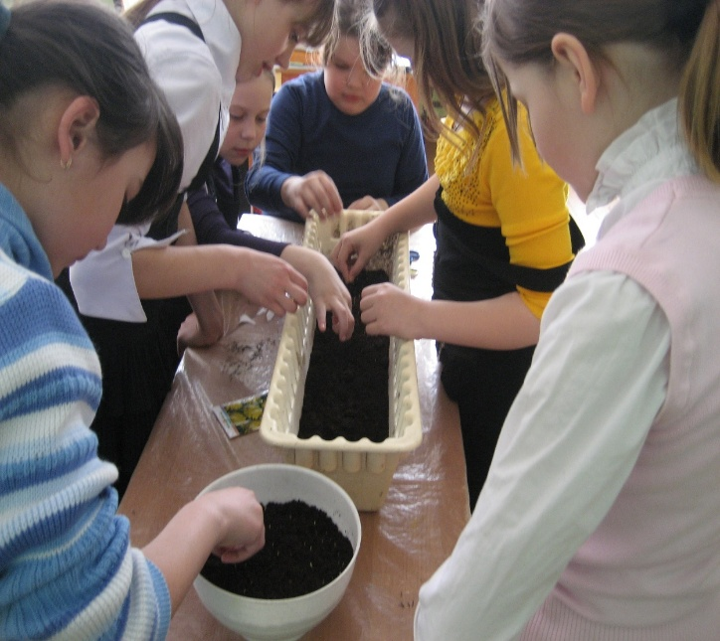
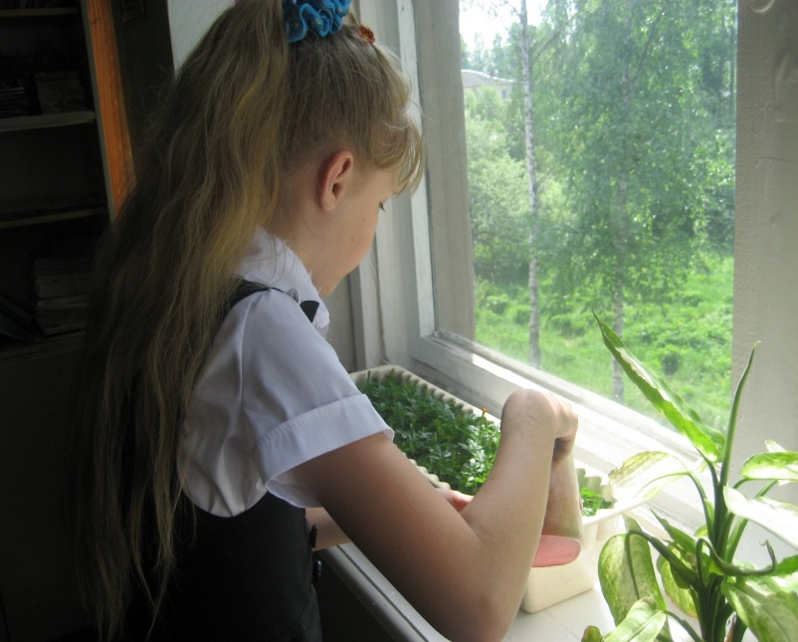
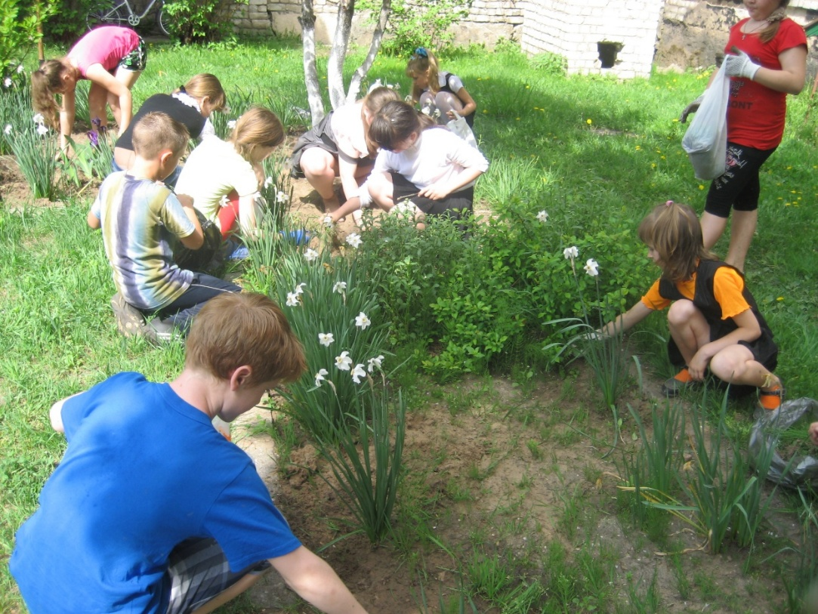
Каждый класс ежегодно вносит свою долю участия в ней.
Акция
«Школа-территория красоты!»
Сами ухаживаем
Сами сеем
Украсим планету цветами!
И сажаем сами…

Slide 7
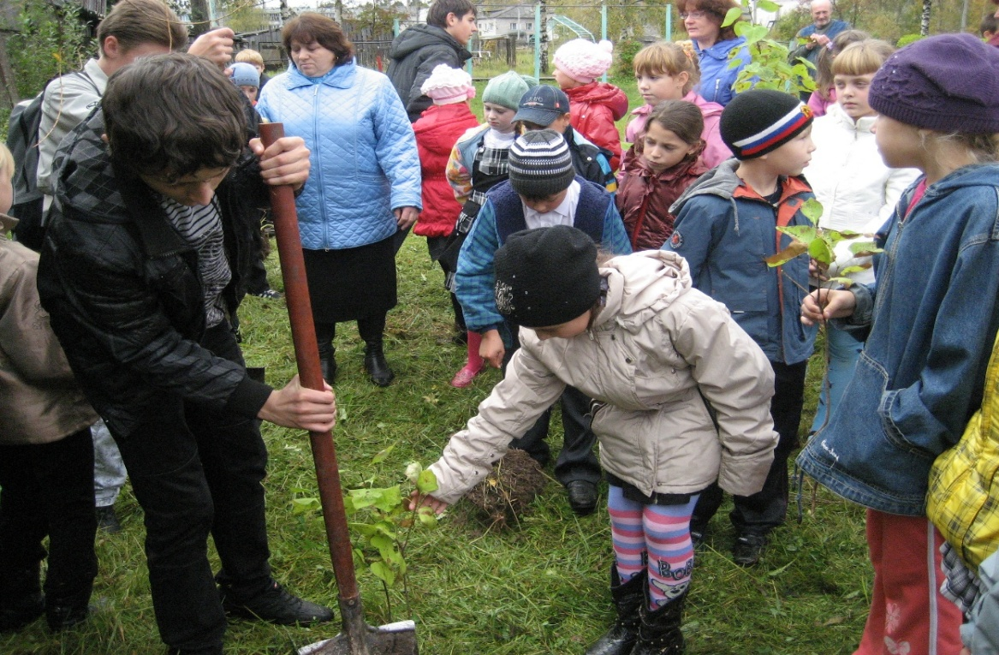
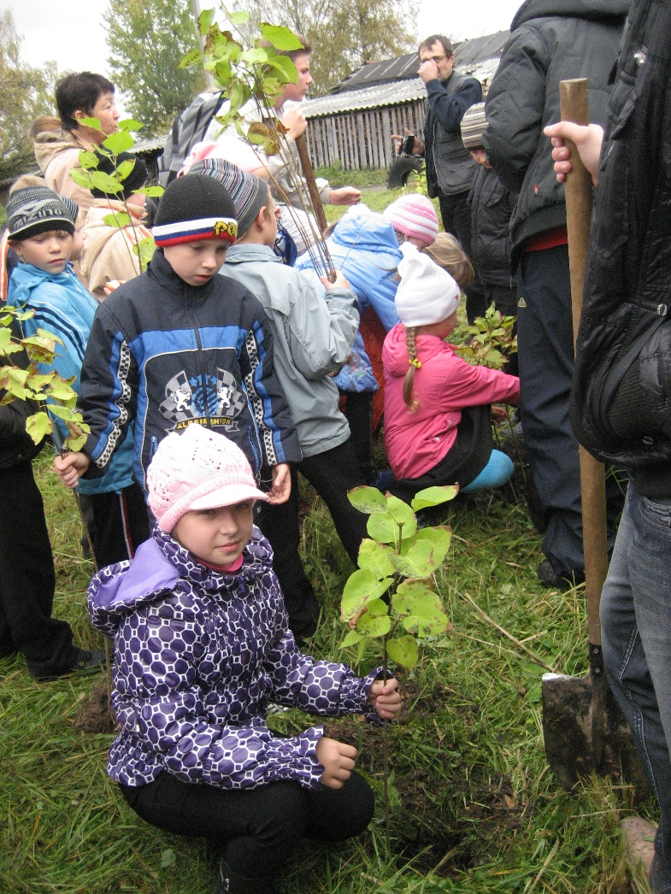
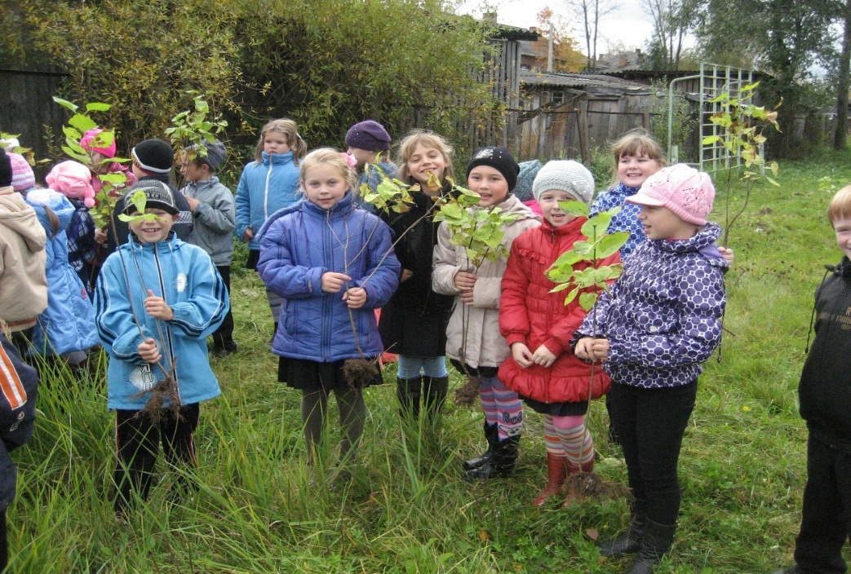
Акция
«Посади дерево!»
Этой традиции в нашей школе уже много лет.
Первое дерево было посажено 35 лет назад.
Среди этих ребят были даже наши некоторые родители (тогда, как и мы, ученики)
Дерево посадить хотелось всем…

Slide 8
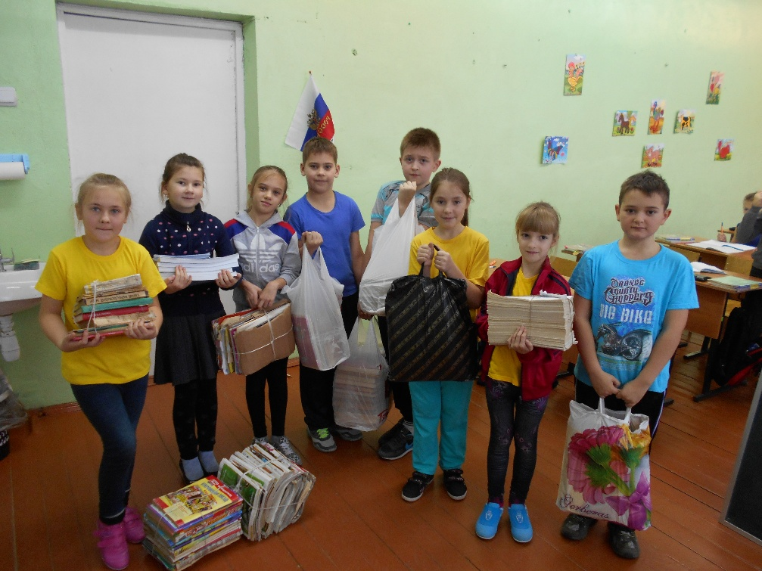



Акция
«Сбереги дерево!»
В рамках этой акции ребята нашей школы неоднократно участвовали в сборе макулатуры. Было собрано более 1 тонны.
Это сбережёт не одно дерево!

Slide 9


Slide 10

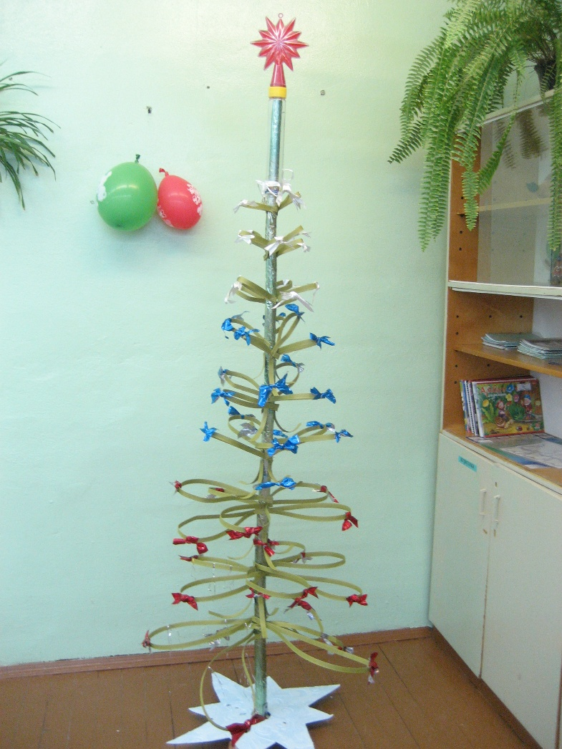
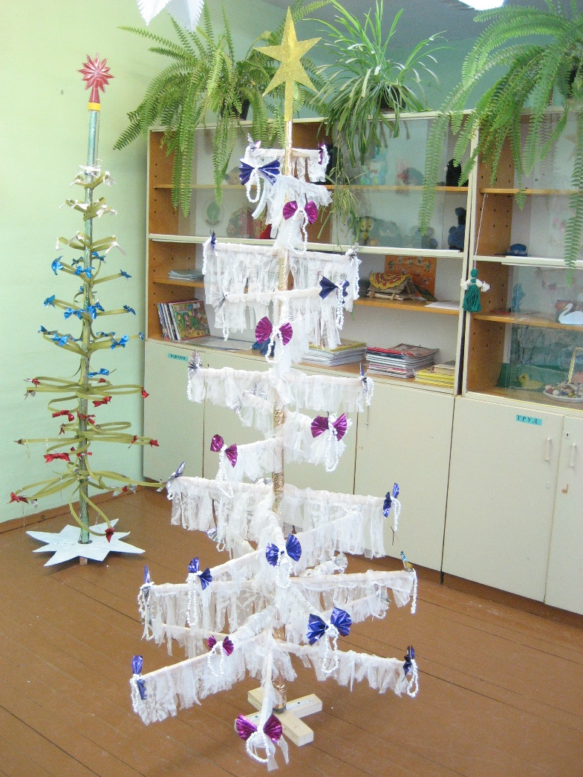

Акция
«Оставим ёлочку в лесу!»
Из чего только не мастерили дети лесных красавиц….

Slide 11
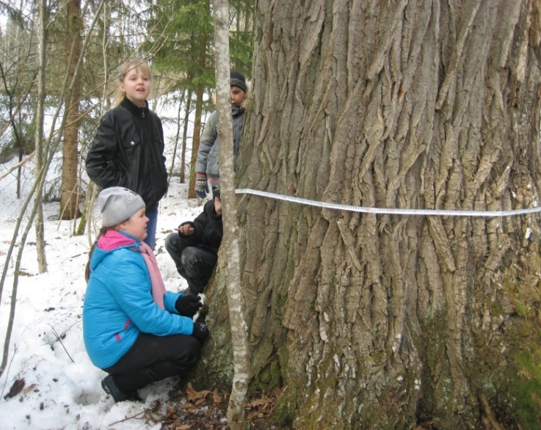
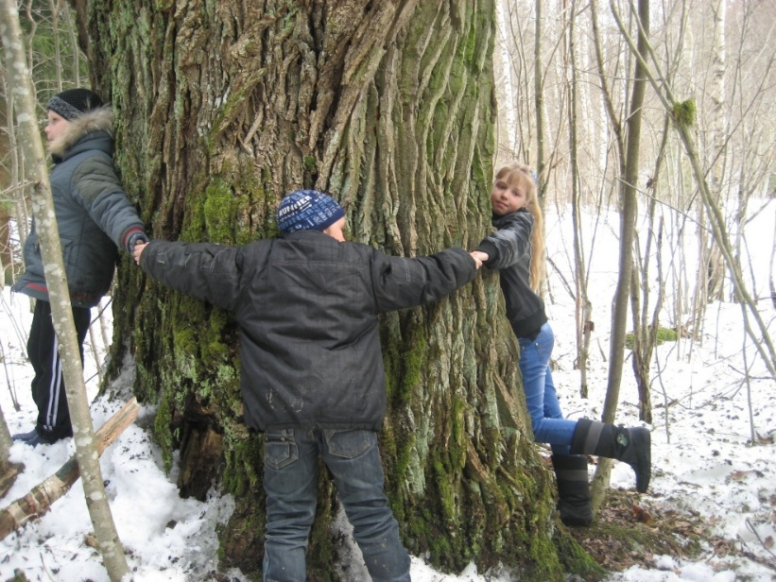
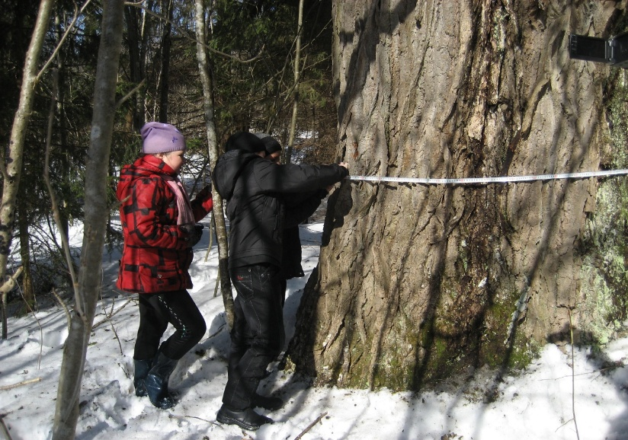
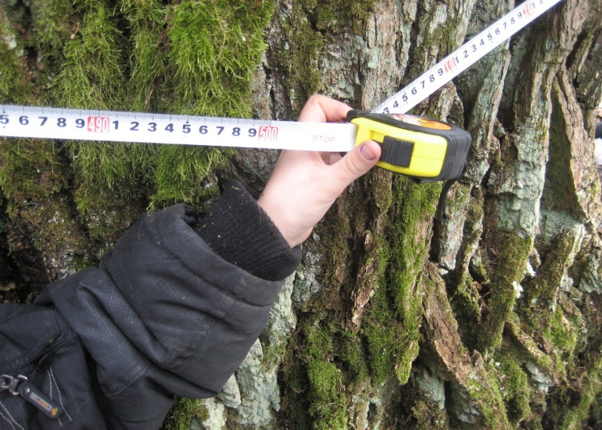
Ну и дуб-великан!
Его ребята обнаружили в лесу недалеко от д.Пожоги.
Диаметр ствола-почти 5 метров!
Юные исследователи
выходили на экологическую тропу

Slide 12
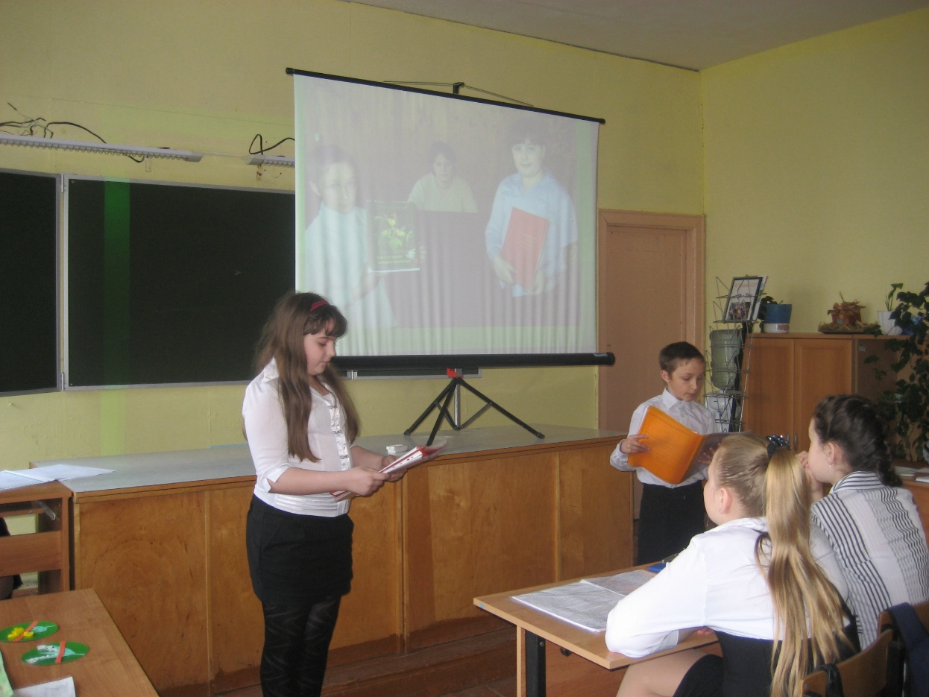
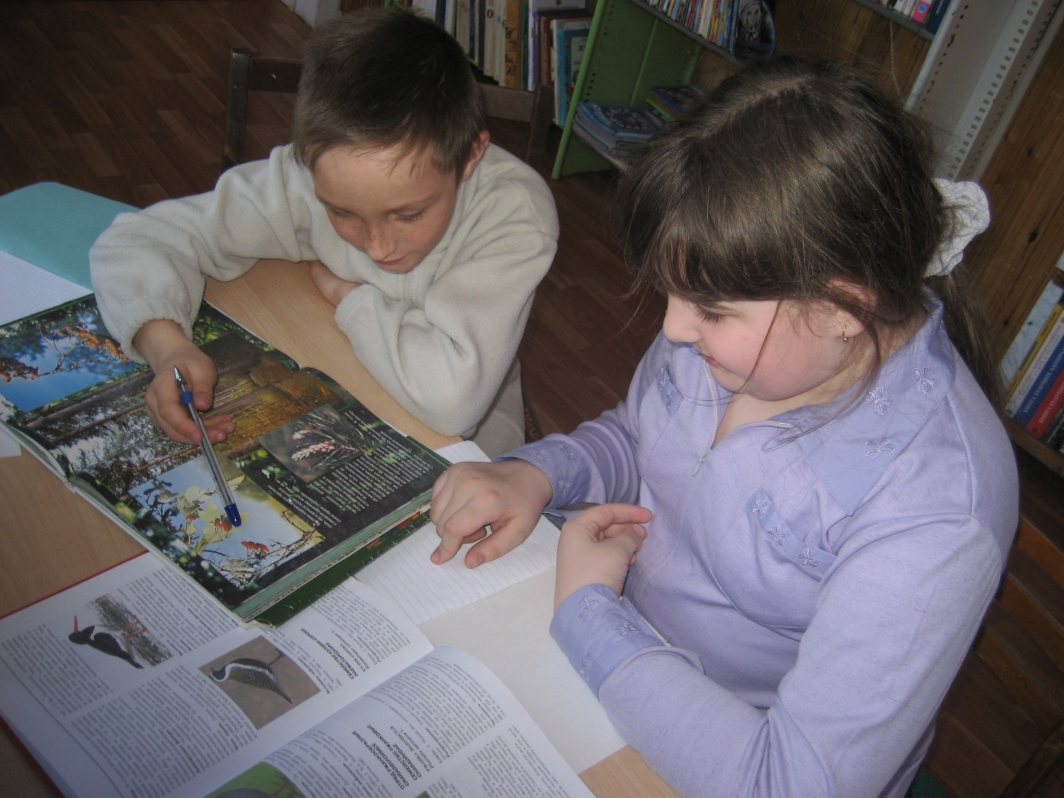
Участвовали в научно-практической конференции с темой проекта
«Редкие и исчезающие растения нашего края»

Slide 13
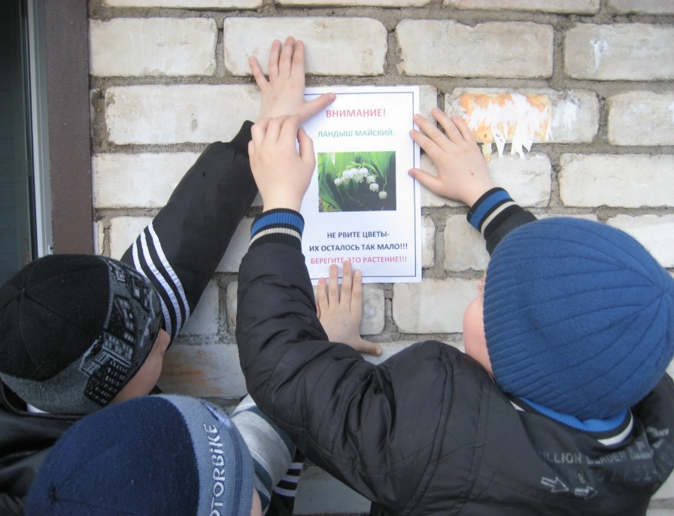
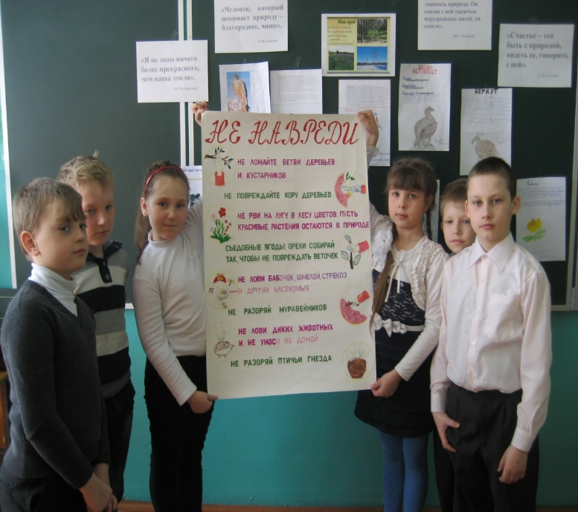
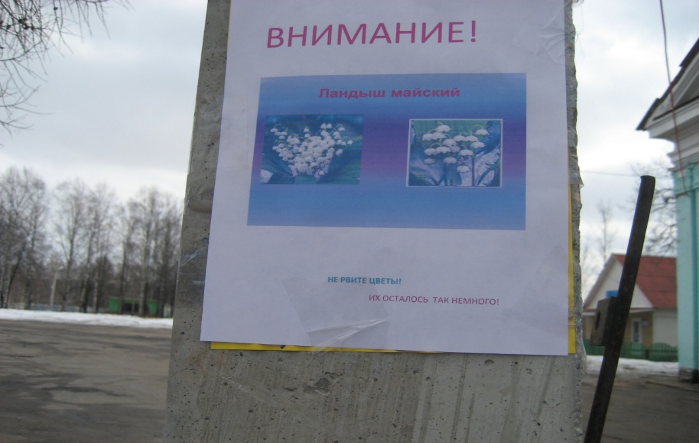
В рамках акции
«Сохраним редкие растения!» ребята нашей школы расклеивали листовки

Slide 14
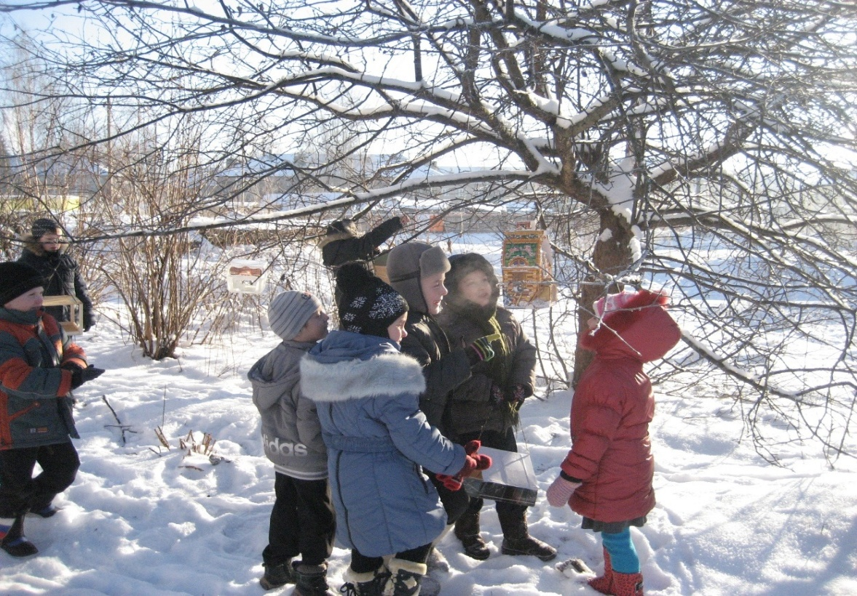
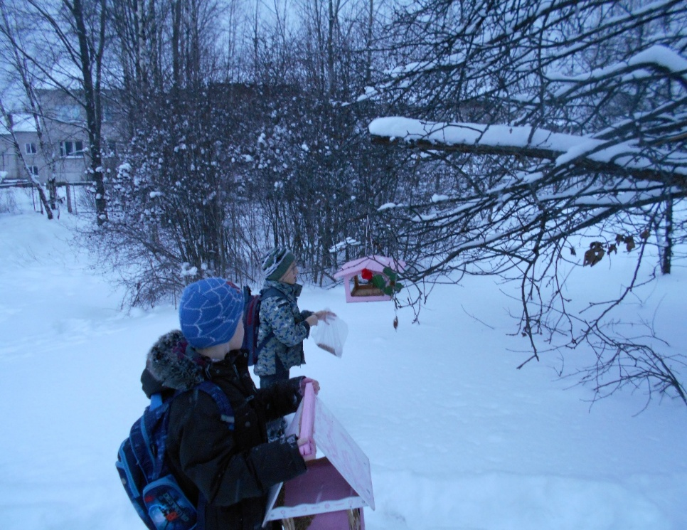
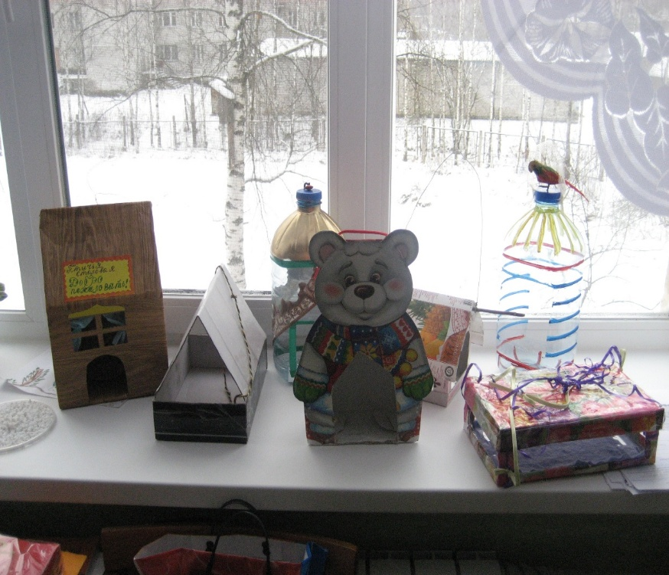
Акции
««Добрая зима для птиц»!»

Slide 15
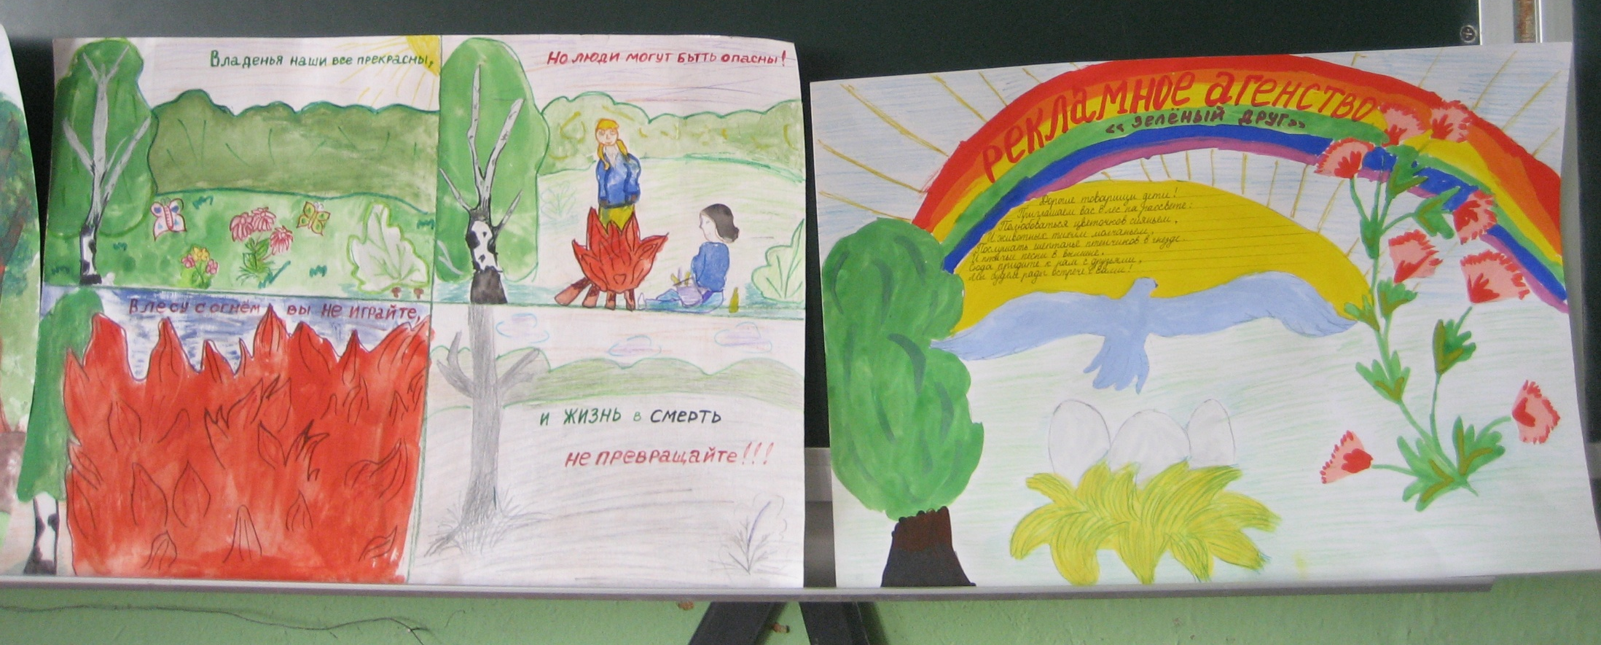
Принимали участие в конкурсе плакатов
«Сохрани природу!»

Slide 16
Итак, во время проведения экологических акций наши ребята и учителя:
- благоустраивали пришкольную территорию;
- сажали деревья;
- собирали макулатуру;
- исследовали редкие растения нашего края;
- узнали о дубе-великане;
- придумывали, как дать вторую жизнь ненужным вещам ;
- совершали экскурсию в природу
- спасали новогоднюю ёлочку

Slide 17
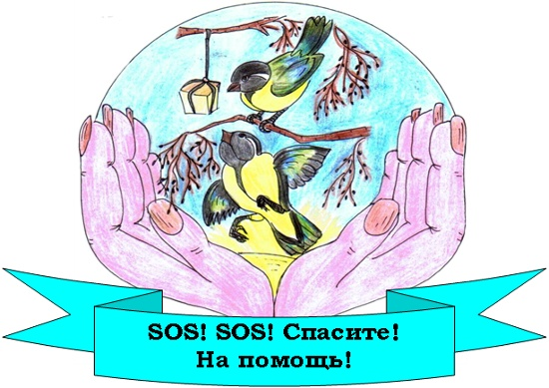

Юным защитникам природы
«Давайте друзья, везде, где живём,
Деревья посадим, сады разведём.
Давайте будем к тому стремиться,
Чтоб нас любили и зверь и птица,
И доверяли повсюду нам,
Как самым лучшим своим друзьям! ».
СПАСИБО ЗА ВНИМАНИЕ!

